Slide 1


Dlouhá historie, nejistá budoucnost:
karas obecný v mnoha ohroženích
Lukáš Kalous
Konference RAGO – Sympozium KARAS – Vodňany 22. 3. 2024
  Norské fondy přispívají ke snižování hospodářských a sociálních rozdílů v Evropském hospodářském prostoru ǀ Norské fondy posilují bilaterální vztahy mezi Norskem a Českou republikou.

Slide 2
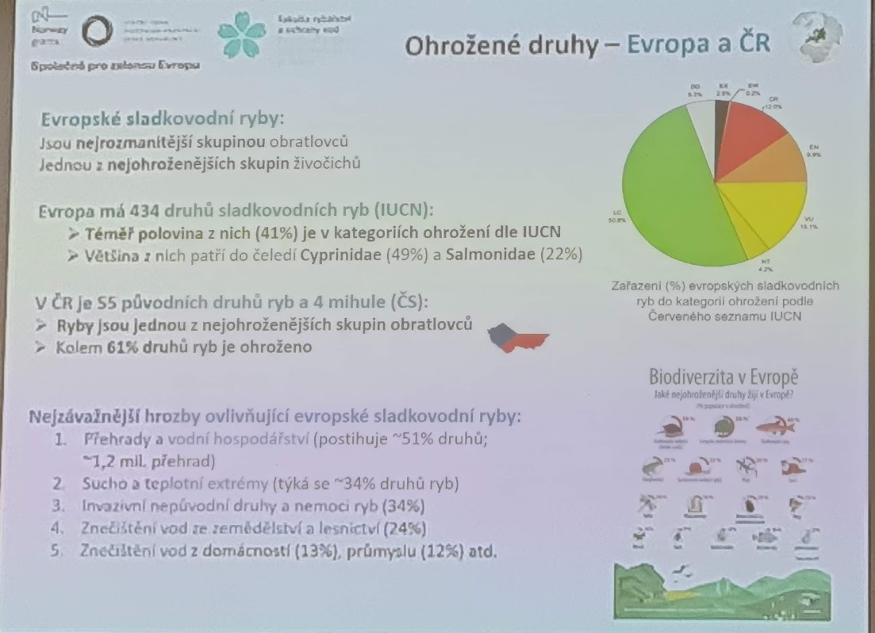
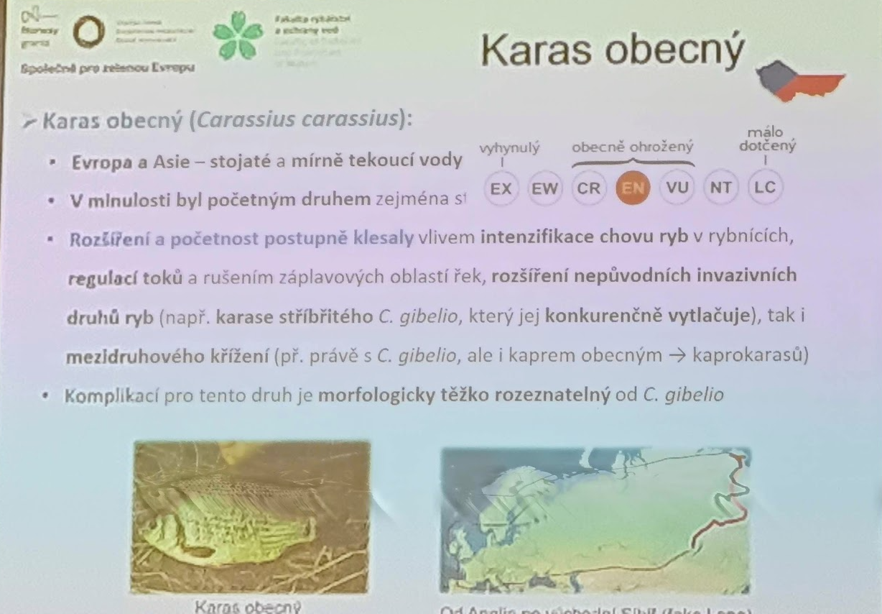
Markéta Dvořáková - Prokešová

Slide 3

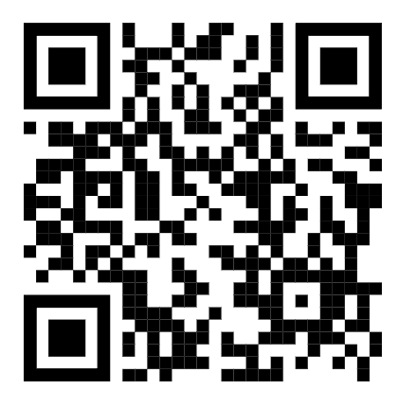

Slide 4
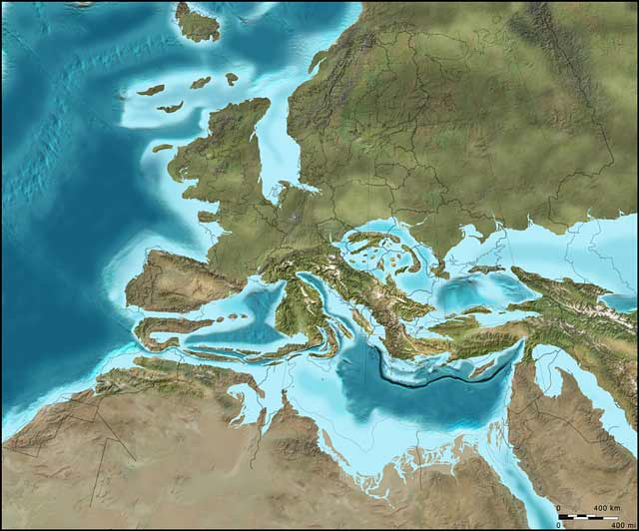
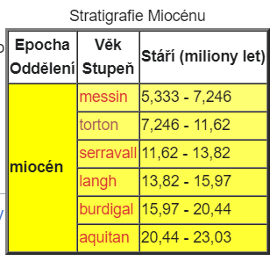
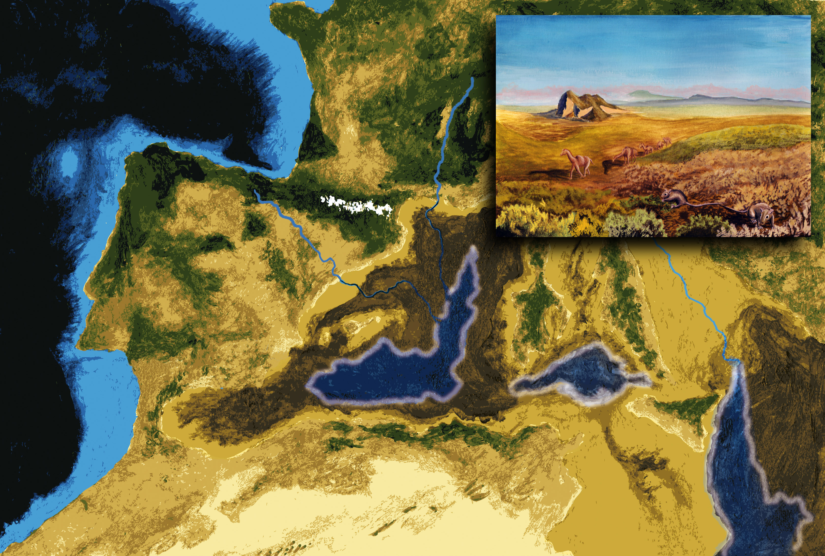
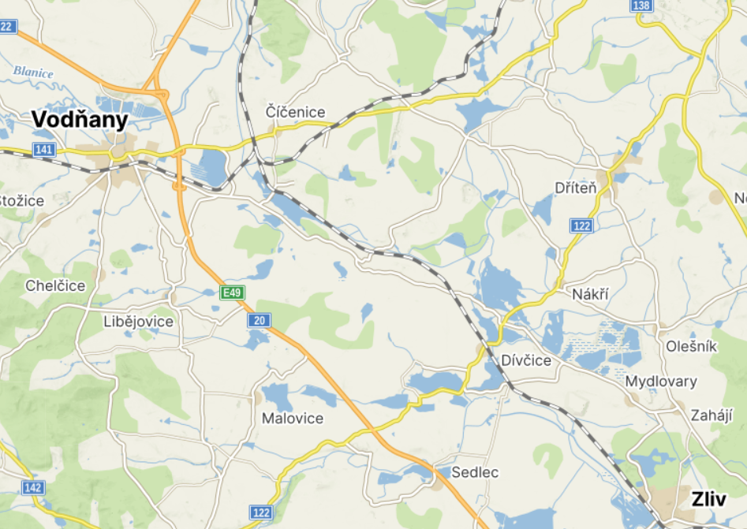
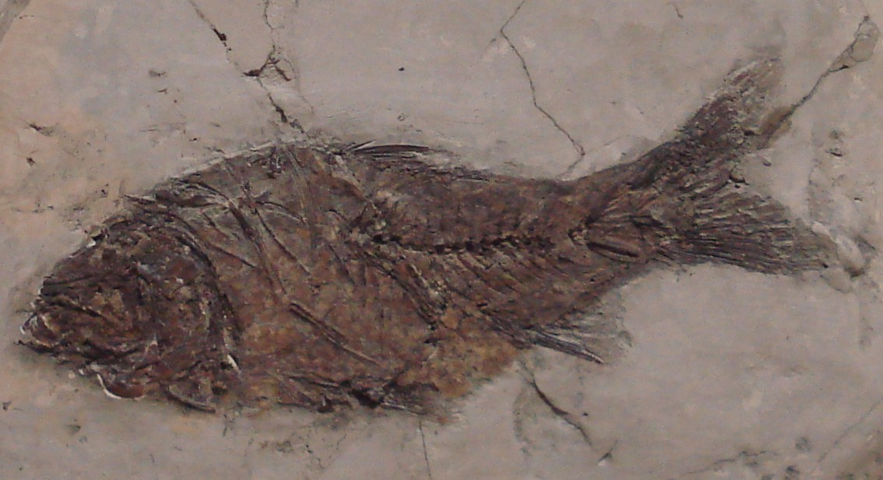
Paleocarassius mydlovariensis Obrhelová 1970

Slide 5
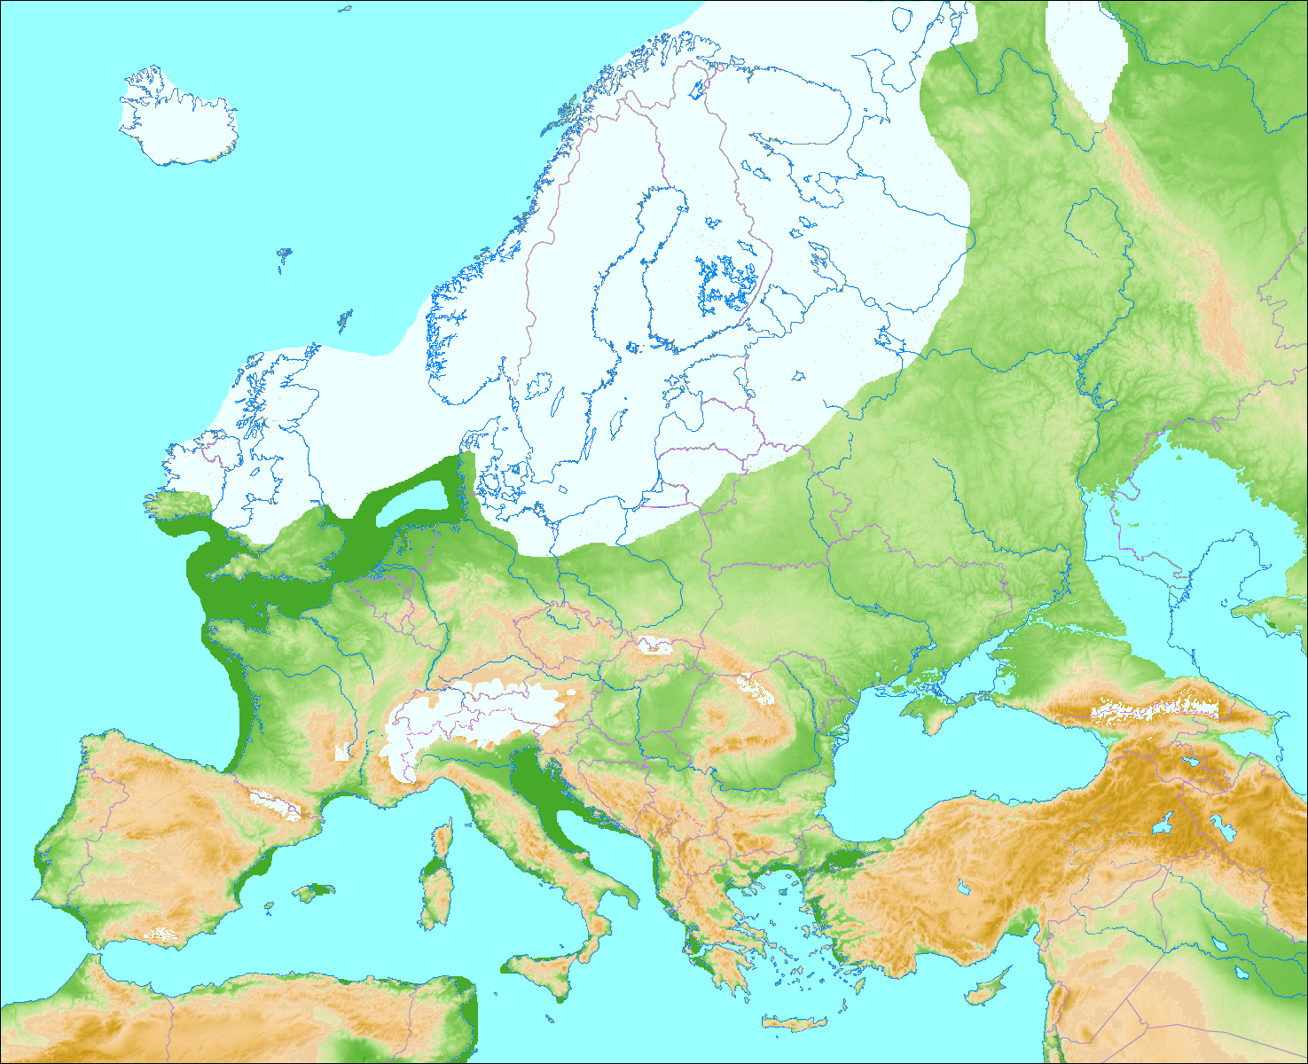
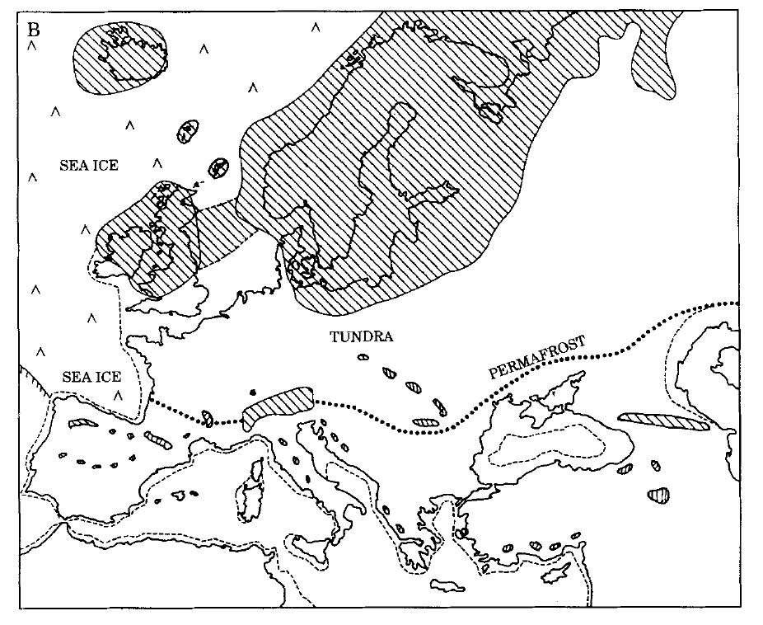
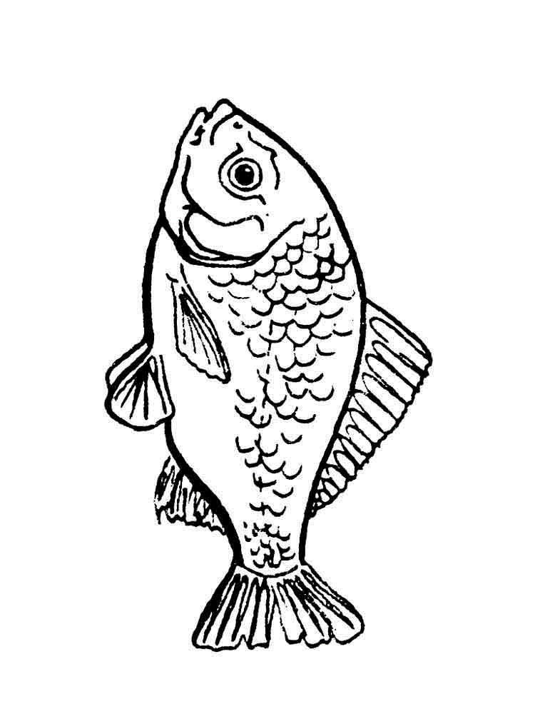

konec před 11,700 lety
Credit: Ulam
Notes:
Fylogeografické studie odhalily, že současné rozšíření evropských taxonů a jejich genetická diverzita byly do značné míry formovány glaciálními cykly pleistocénu, a zejména změnami areálu během rekolonizace z glaciálních refugií (Hewitt 1999). U sladkovodních ryb je dynamika rekolonizace úzce spjata s historií říčních odvodňovacích systémů.

Slide 6
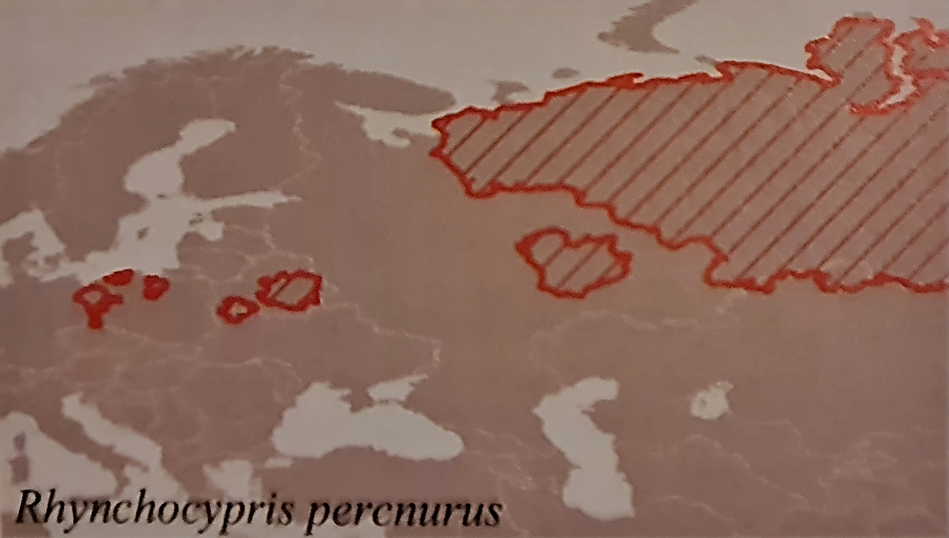
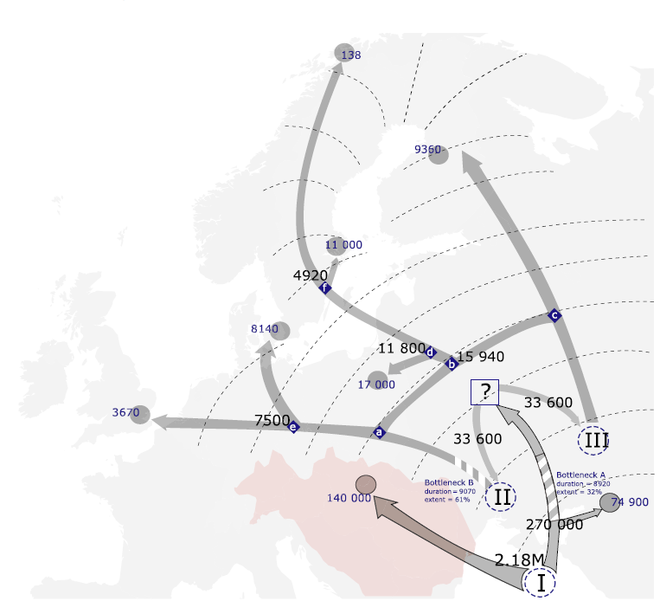
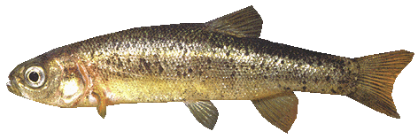
Rhynchocypris percnurus (Pallas, 1814)
Jeffries et al. 2016
Kottelat & Freyhof 2007
Notes:
Během období tání ledovců však mohou vznikat efemerní řeky a periglaciální jezera, která poskytovala příležitosti ke kolonizaci jinak izolovaných povodí. Tyto procesy vedly v Evropě ke komplikovaným scénářům rekolonizace

Slide 7
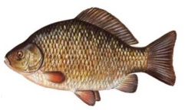
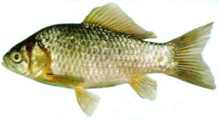
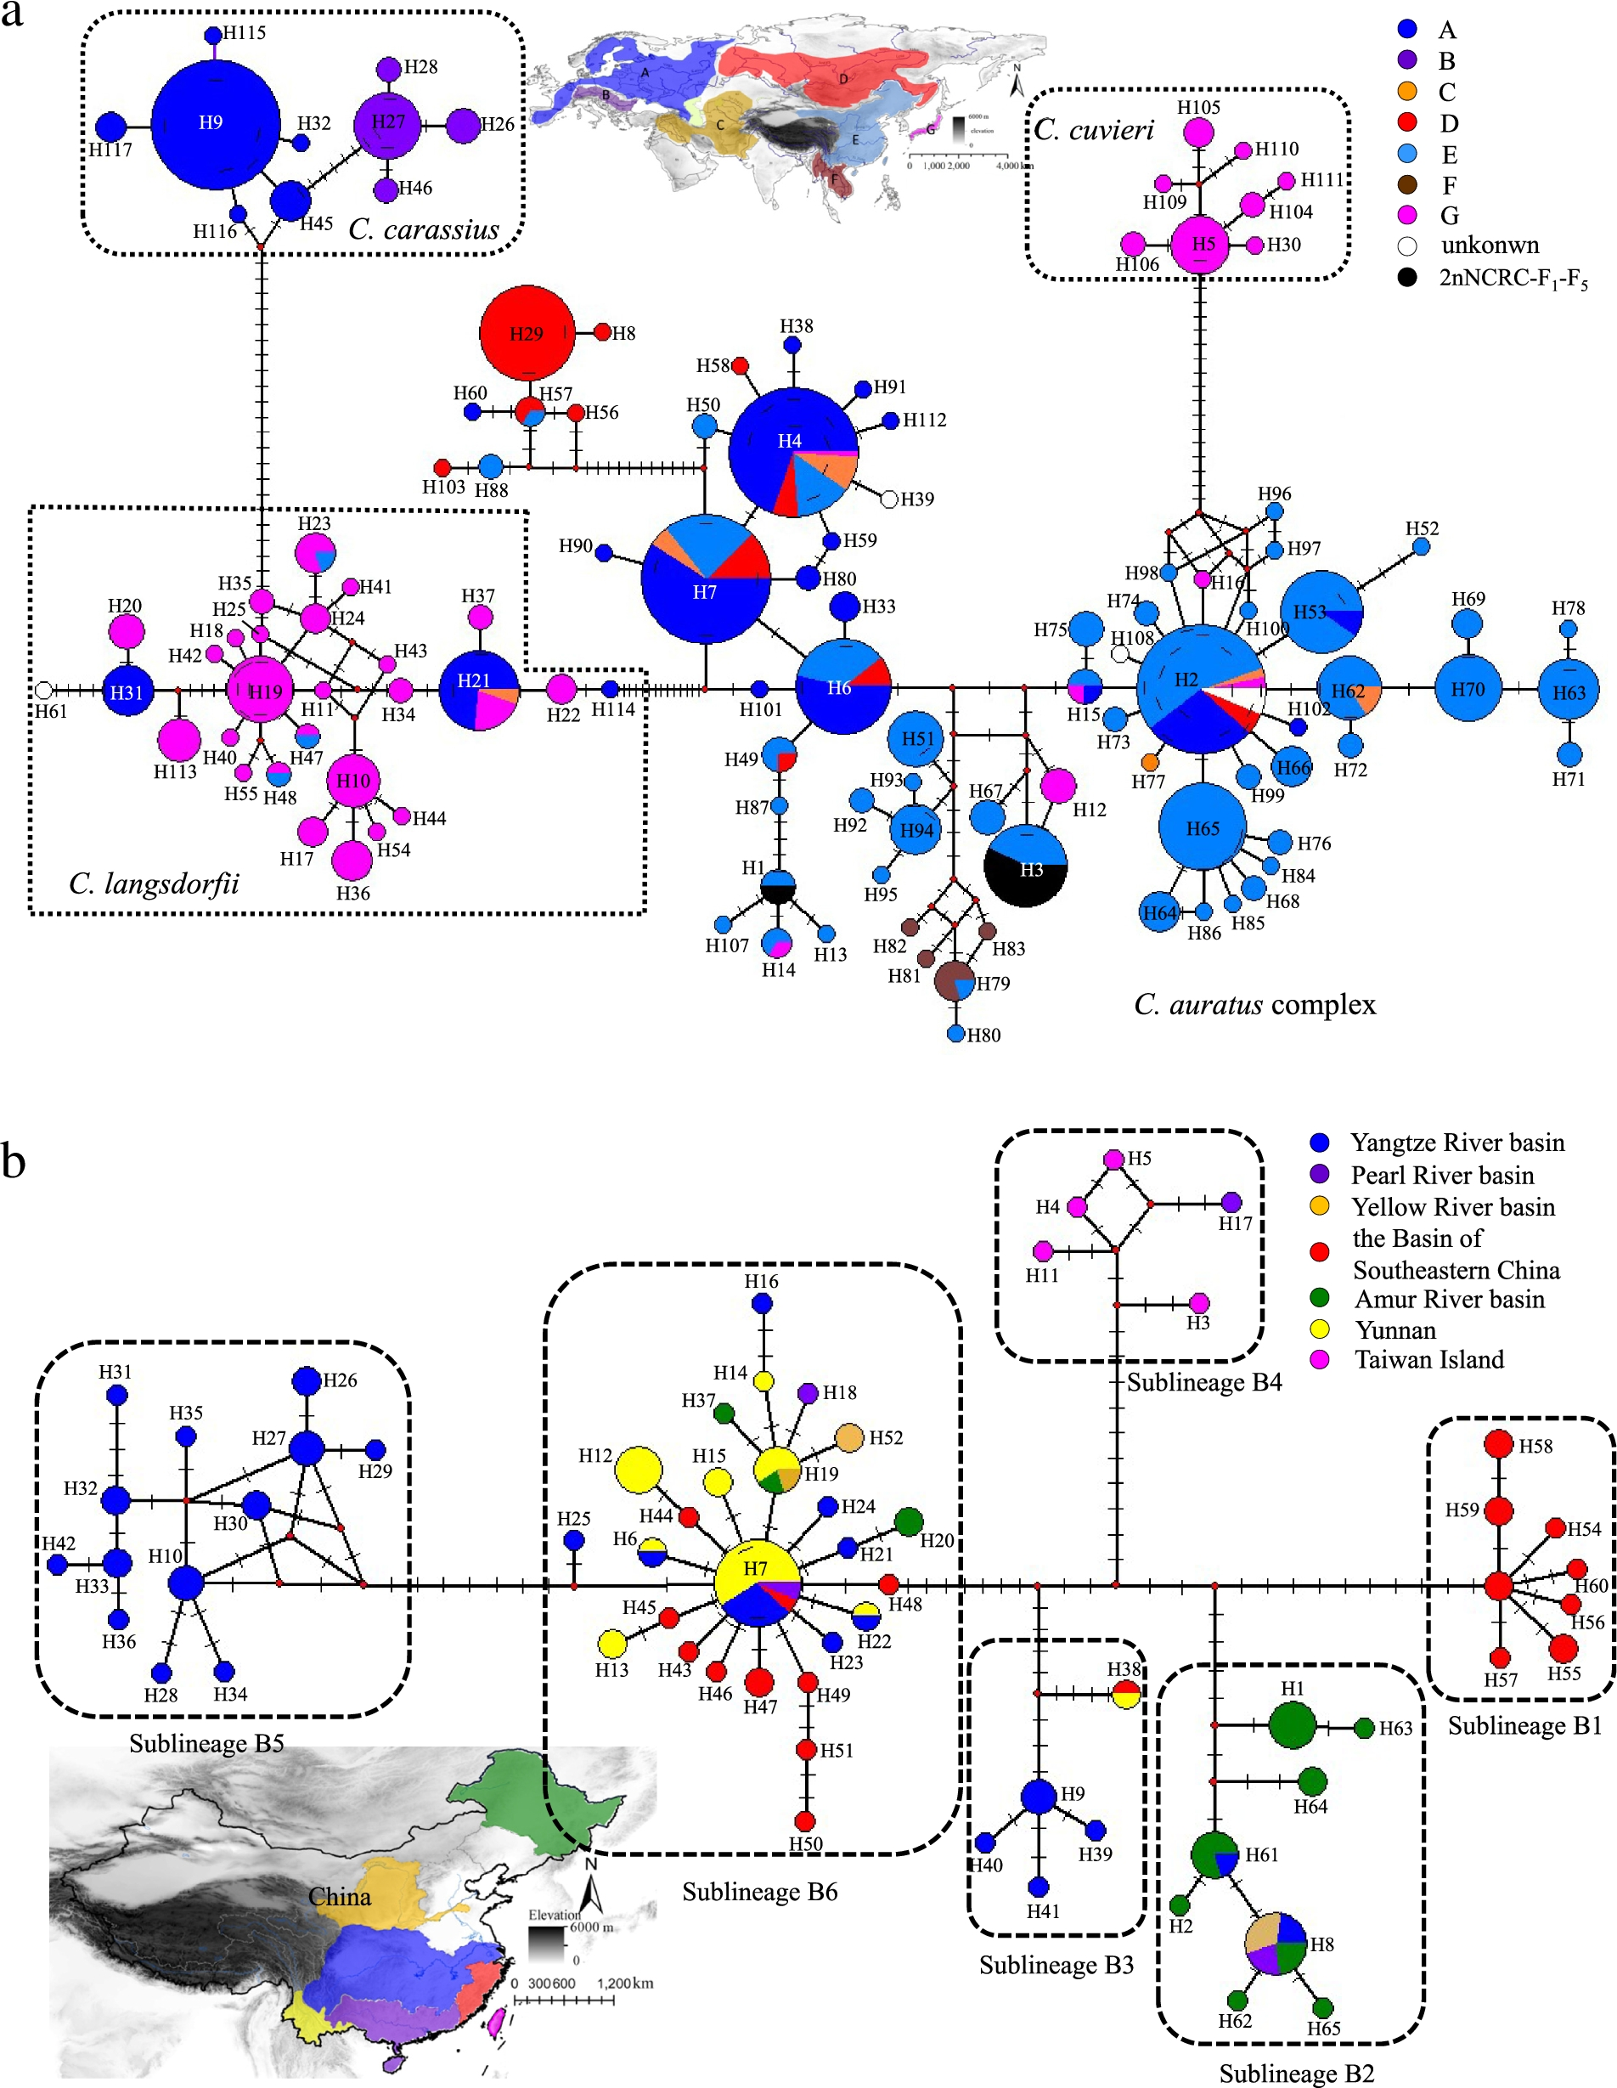
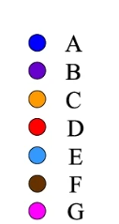
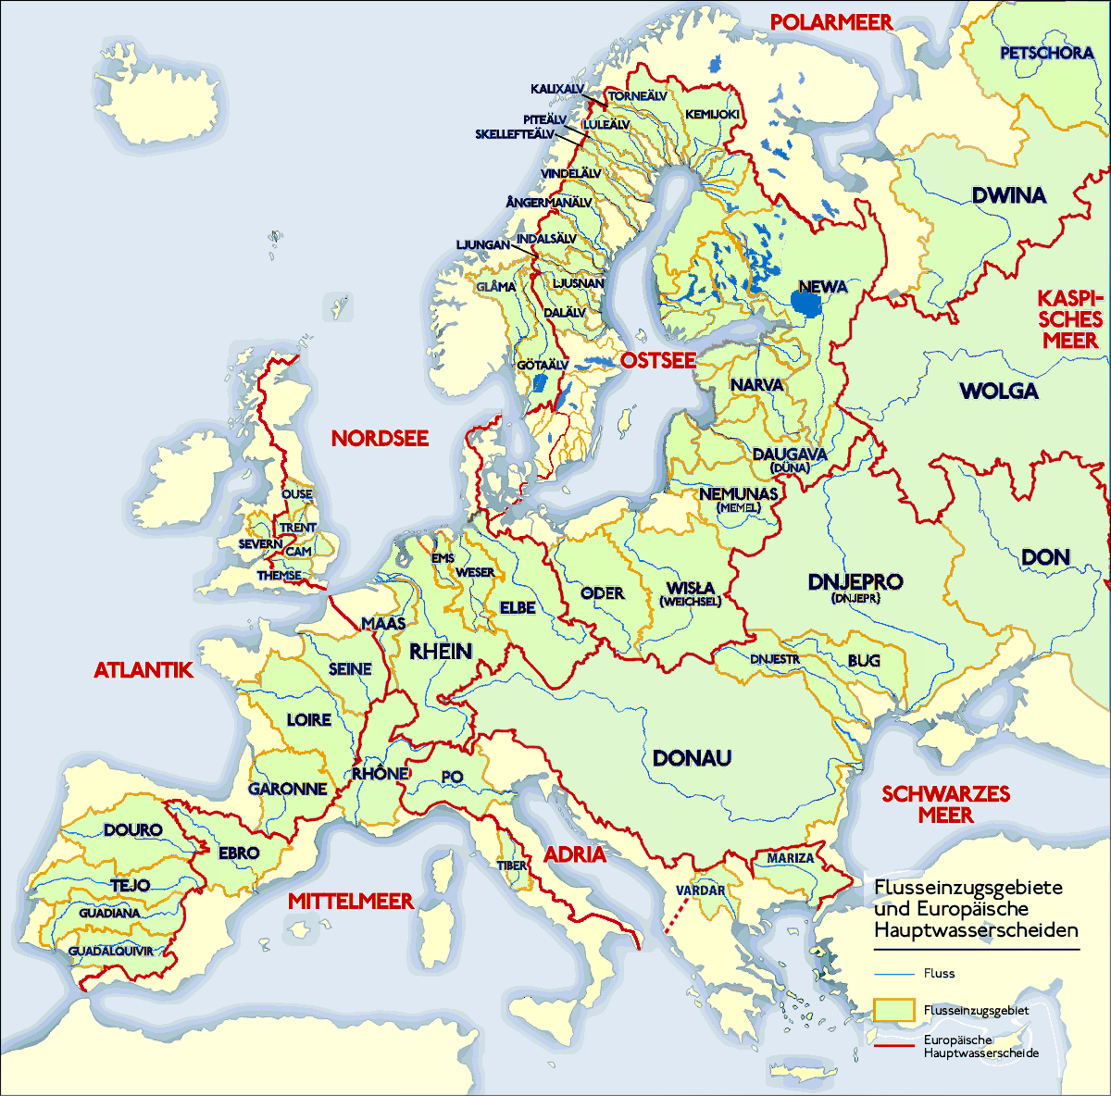
Median-joining haplotype network
Gu et al.2022

Slide 8
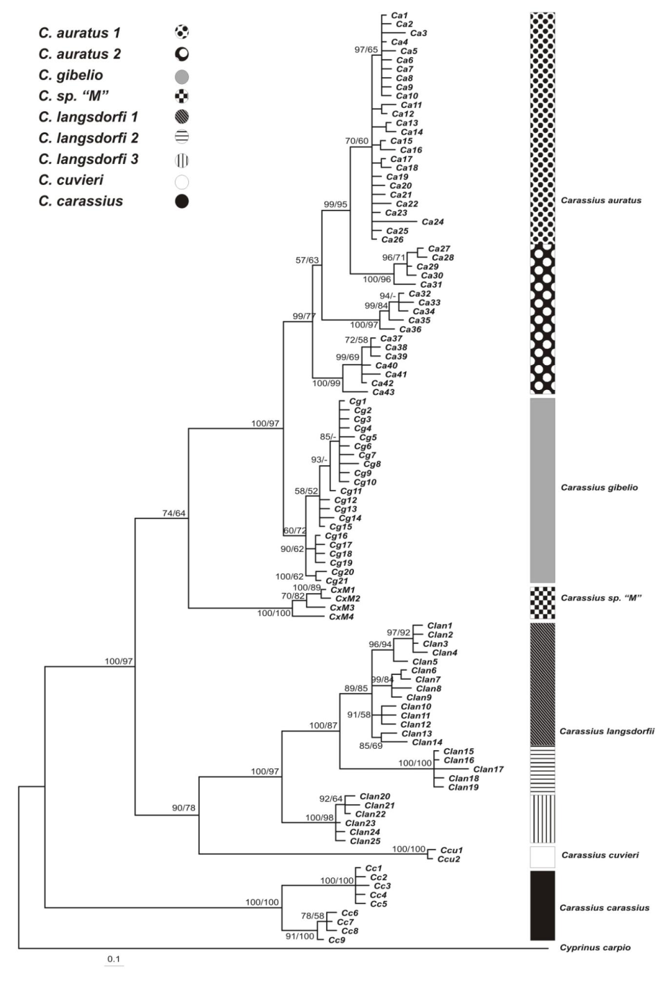
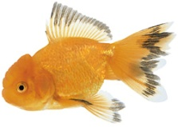
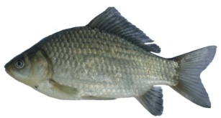
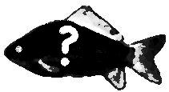
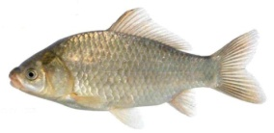
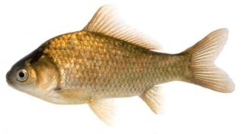
C. Auratus (1) 2n Goldfish and feral
C. auratus (1) 3n SE Europe
C. auratus (2) 2n 3n, Asia
C. gibelio Evrope Asia 2n 3n
C. cf. gibelio Mongolia 2n
C. langsdorfii 2n 3n Japan, Europe
C. cuvieri Japan 2n
C. carassius Europe 2n
Notes:
Zajímavostí je nalezení 3n jedinců C. auratus v JV Evropě, což dáváme do souvislostí s historickými úzkými vazbami mezi Albánií a Čínou v éře Mao C Tungna a Hodži. Kdy podle historických zdrojů bylo do Albánie dovezeno několik čínských druhů ryb jako například Megalobrama, ale zřejmě i akvakulturní forma 3n karase zlatého.

Slide 9
Východiska
Karas obecný - střední, východní a severní Evropa
Téměř výhradně v lentických ekosystémech (jezera, říční nivy)
Náchylnost ke genetické izolaci (bottlenecks) – malé velikosti populací s malým rozptylem
Pravděpodobně silná geografická struktura
Karas zřejmě nebyl schopen překročit hranici povodí Dunaje do severní Evropy- ale asi začal
Izolace genetických linií Dunaj x Sever po dobu 2,15 mil. let - na počátku pleistocénu
(Hänfling et al. 2005; Jeffries et al. 2016; Holopainen et al. 1997).

Slide 10
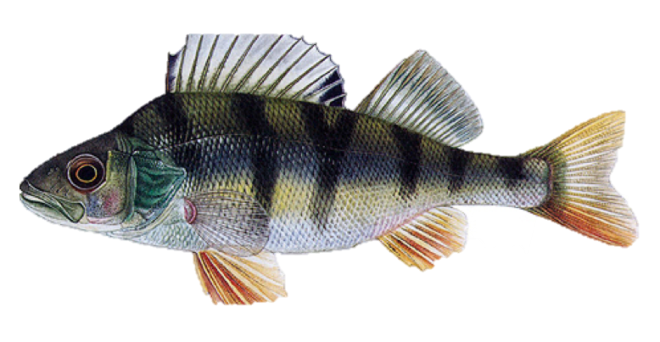
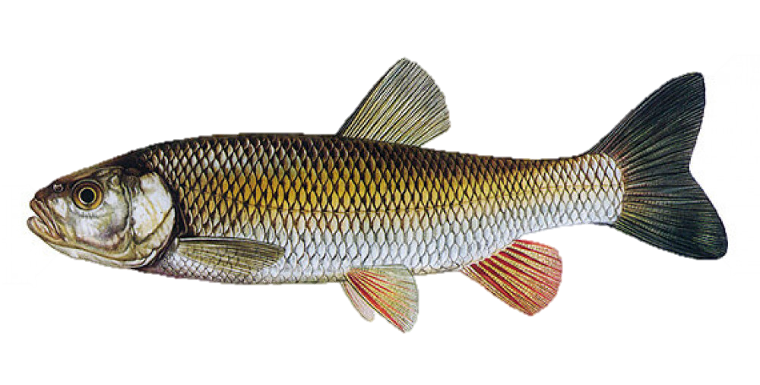
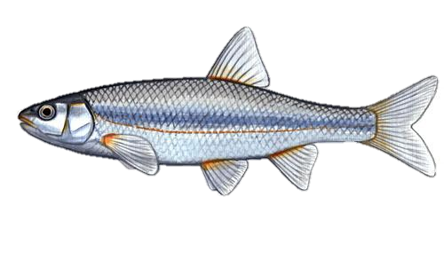
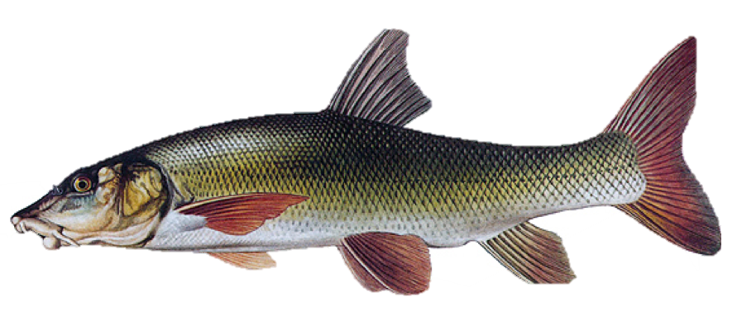
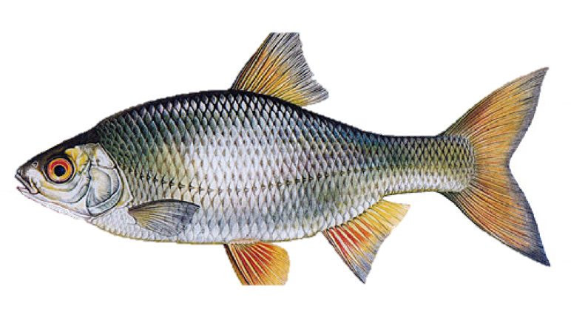
v průběhu poloviny až pozdního pleistocénu překročili hranici povodí Dunaje do severních povodí, např. do povodí Rýna, Róny a Labe.
(Hänfling et al. 2005; Jeffries et al. 2016; Holopainen et al. 1997).
Credit: ČRS; Zsoldos Márton

Slide 11
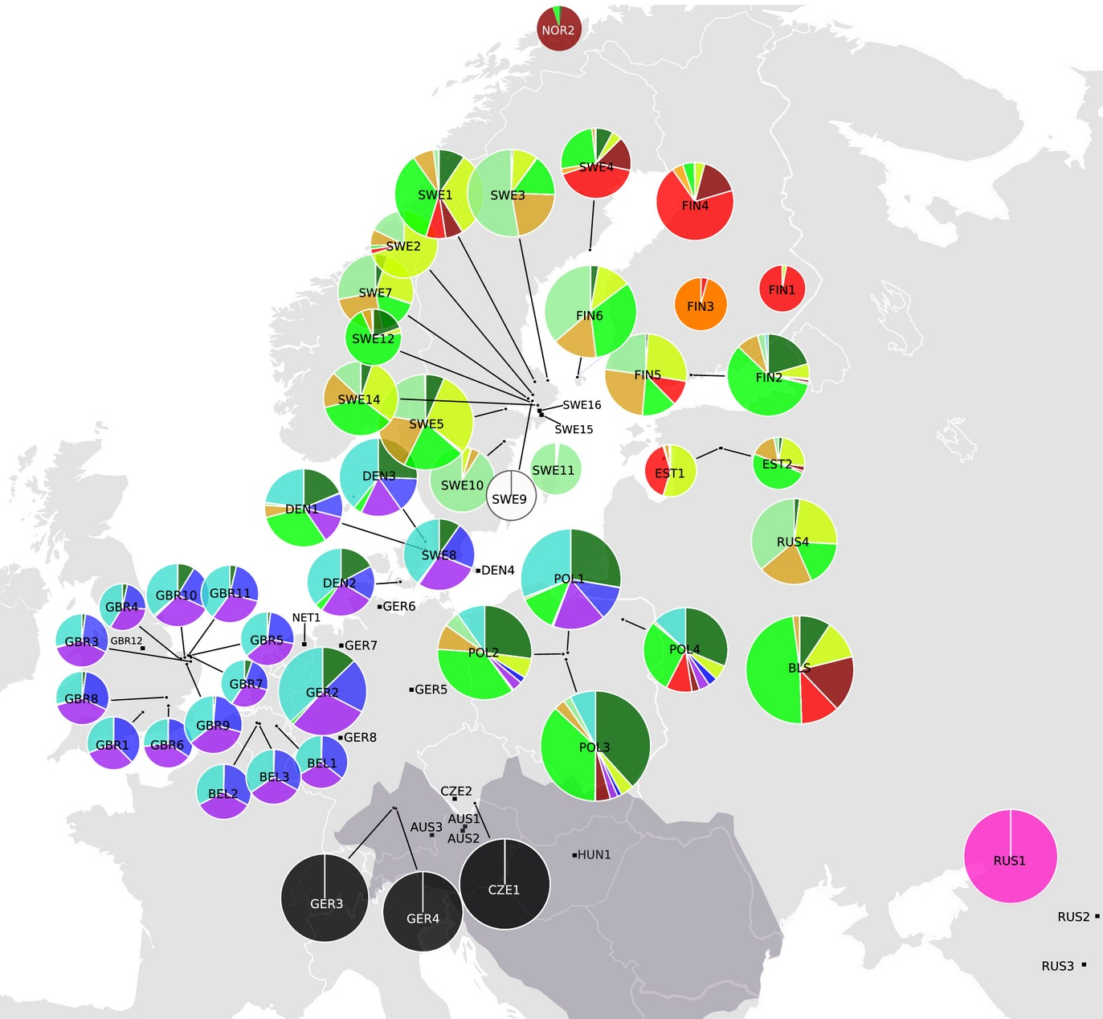
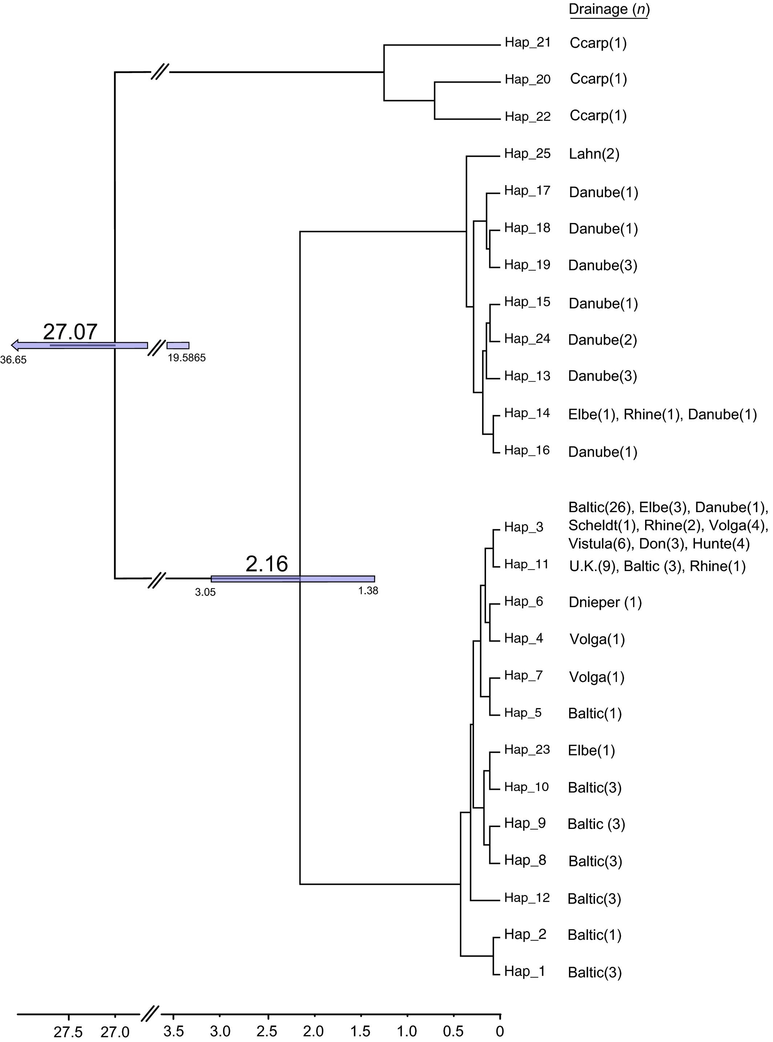

Jeffries et al.(2016) Molecular ecology, 25(13), 2997-3018.

Slide 12
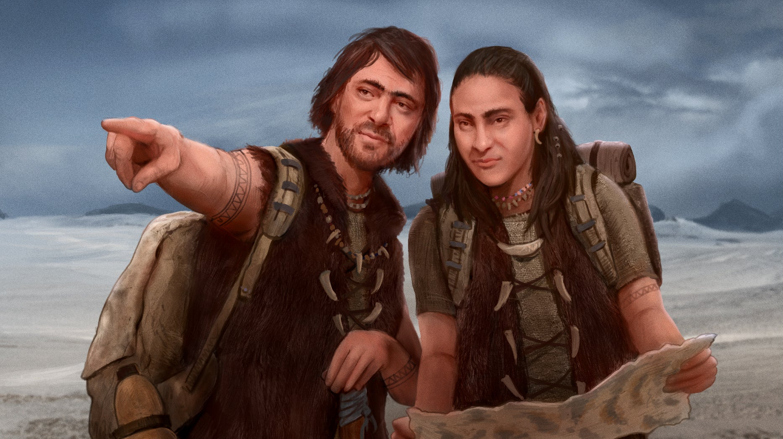
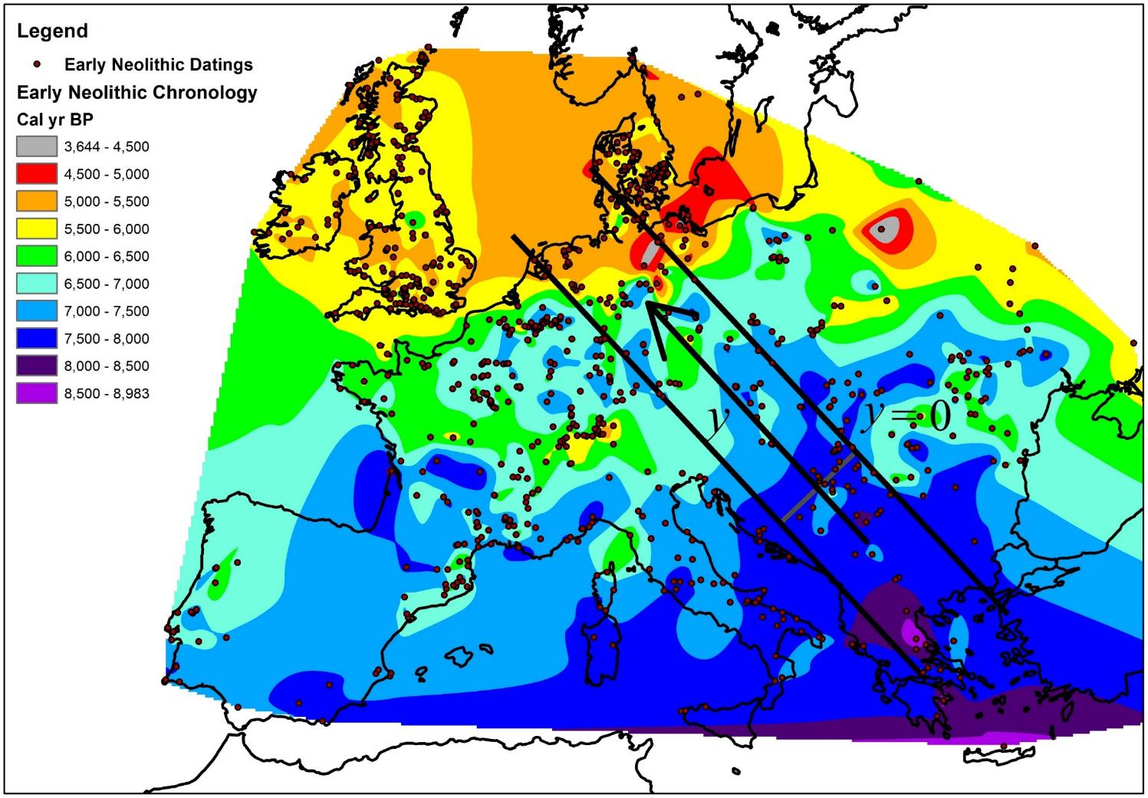
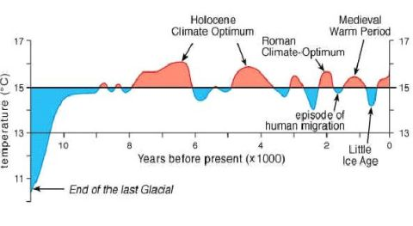
Credit: the ONION

Slide 13
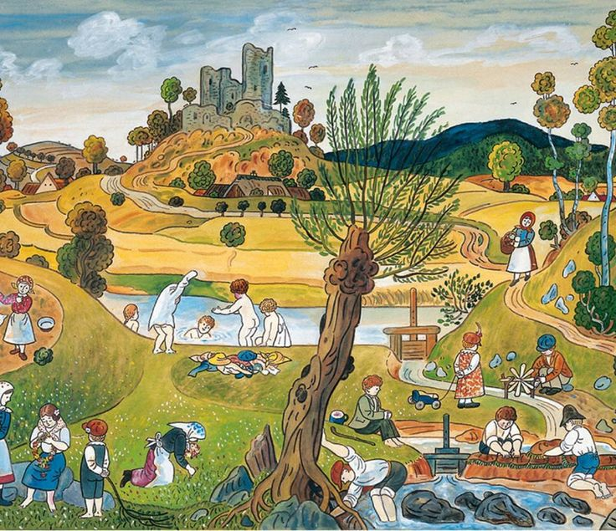
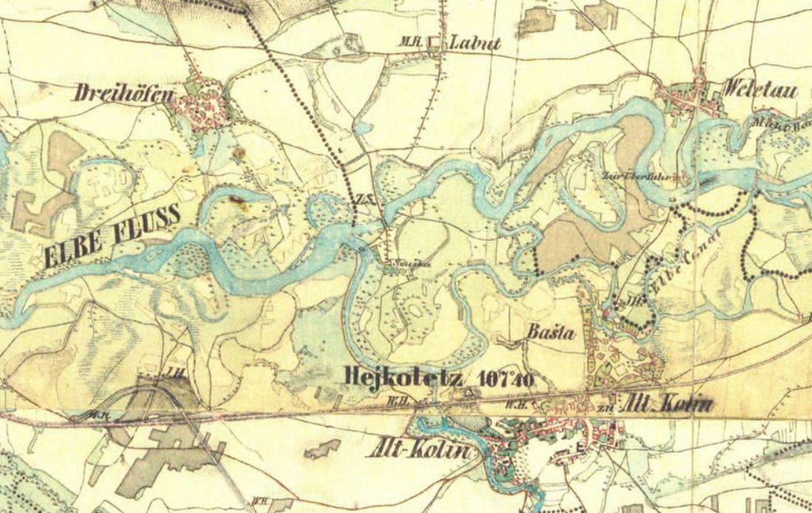
Credit: Josef Lada

Slide 14
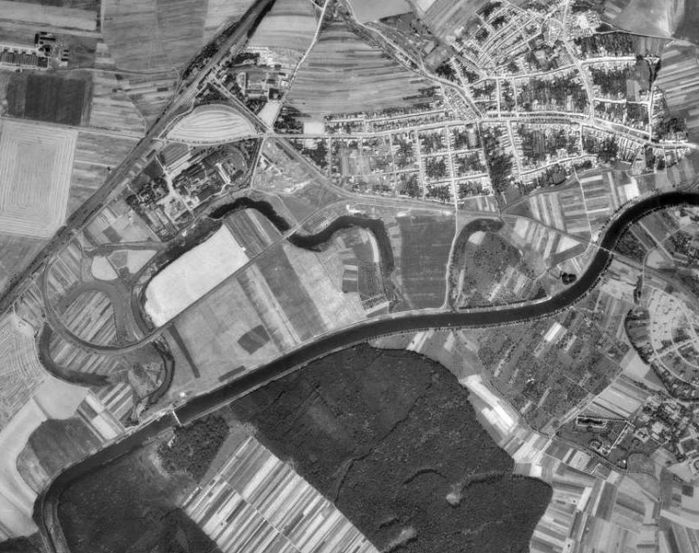
Regulace řeky Moravy v okolí staroměstského cukrovaru 50. léta
(zdroj Moravské Karpaty).

Slide 15
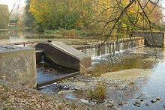
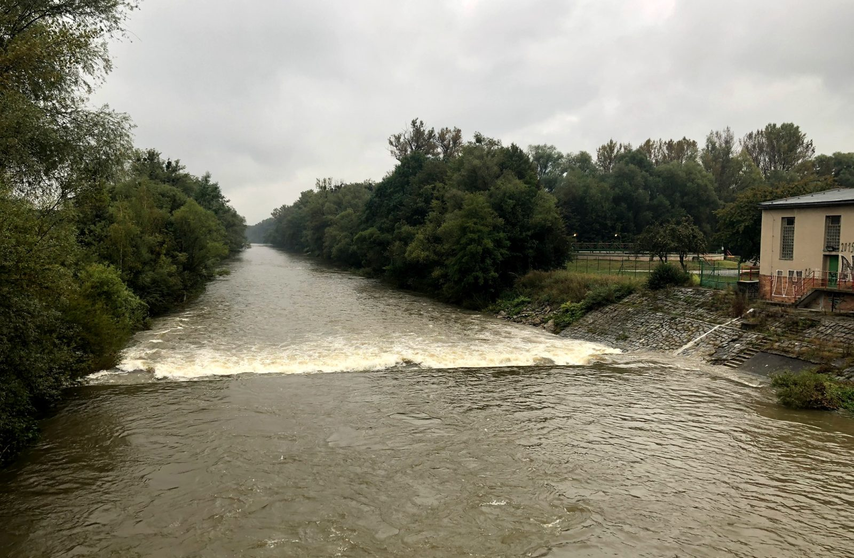
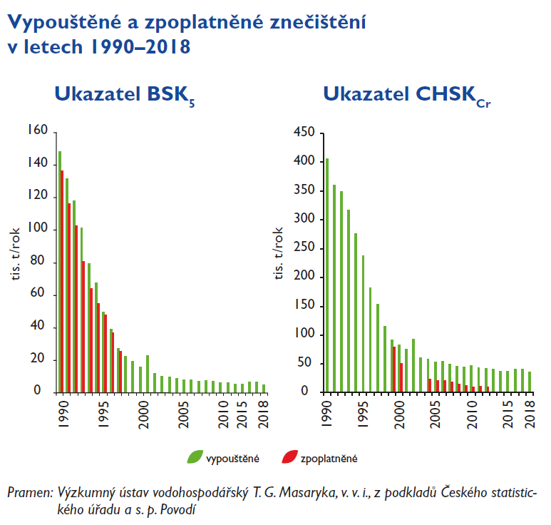
Upraveno 9270 km – 25 % celkové délky toků s povodím > 5 km²
Nejvíce upravené jsou toky s povodím nad 250 km² – 30 %
Credit: Jakub Troníček

Slide 16


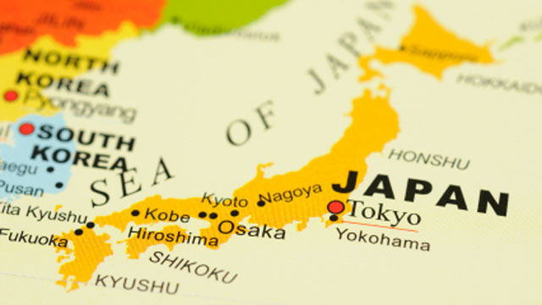
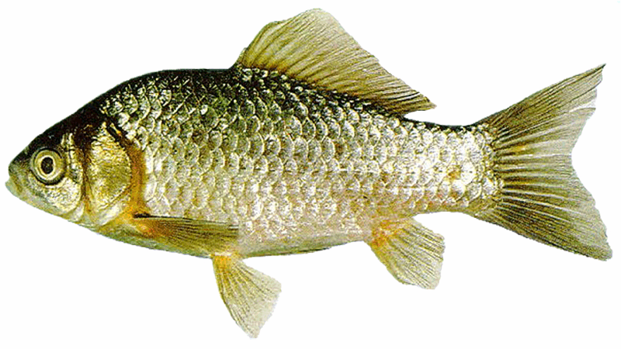

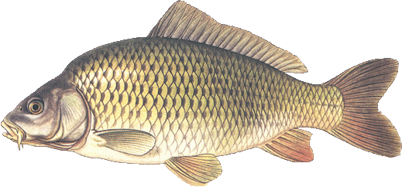
druhový komplex
ginbuna (C. langsdorfii)
ferální
karas zlatý (C. auratus)
RŮZNÉ GENOMOVÉ KOMBINACE
původní
karas stříbřitý (C. gibelio)
Karas obecný (C. carassius)
Kapr (Cyprinus carpio)

Slide 17
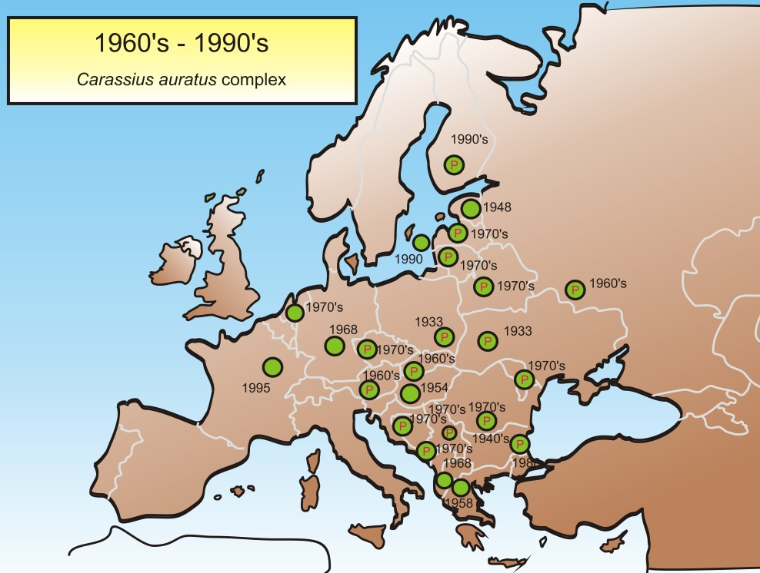
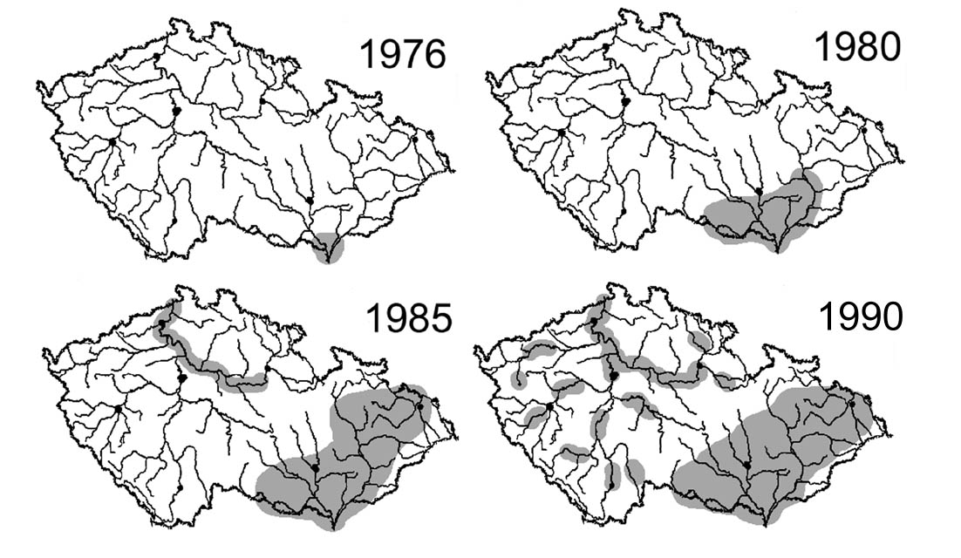
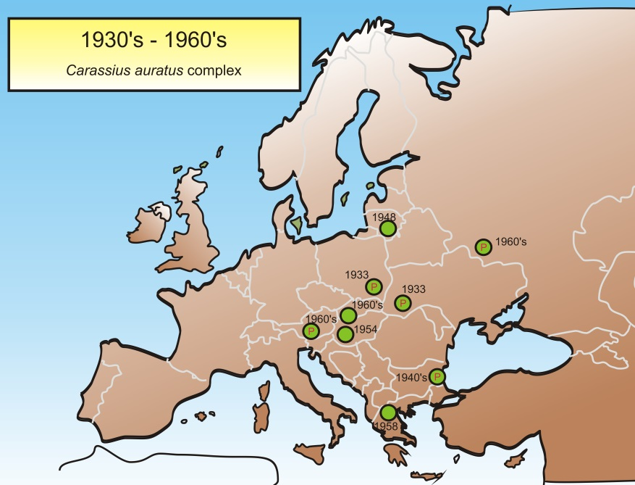
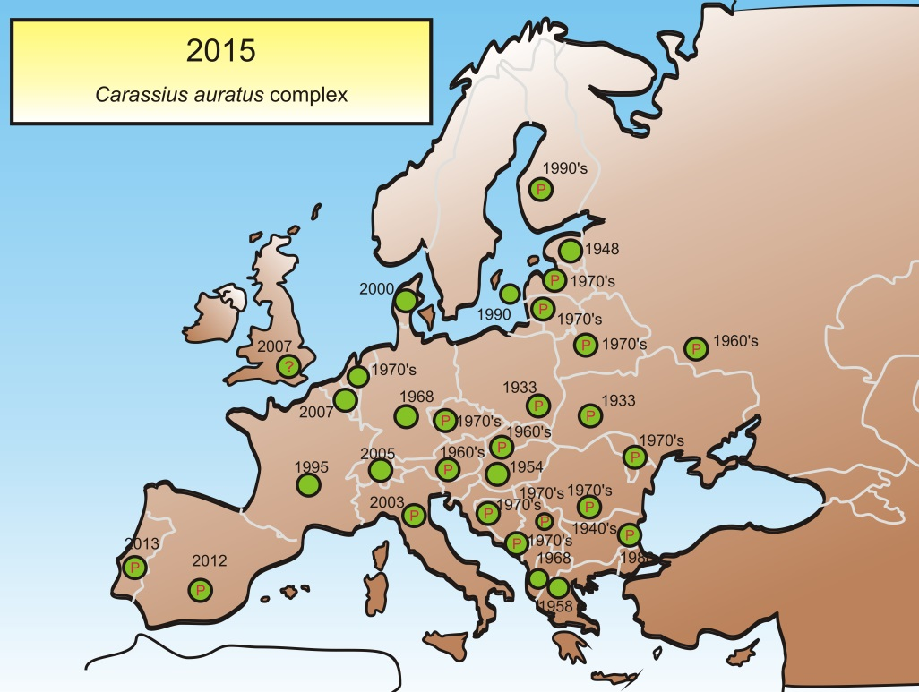
Halačka et al. 2003
Rylková et al. 2015

Slide 18
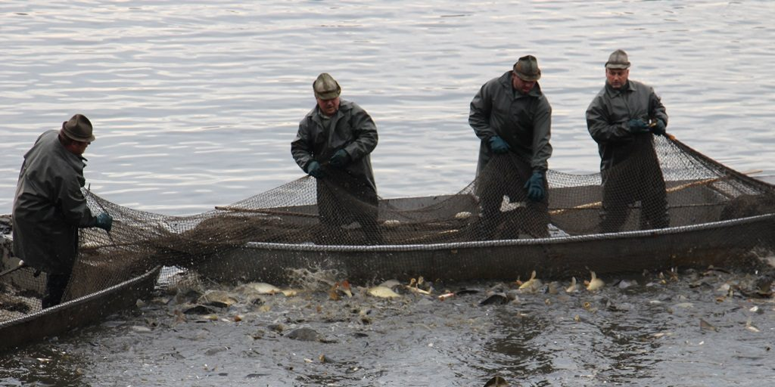
Credit: Český Rozhlas

Slide 19
Současný výskyt
V umělém prostředí - neobhospodařovaném
Rybníky
Lomy
Koupaliště
V původních lokalitách
Přirozené říční systémy
V umělém prostředí - obhospodařovaném
Rybníky
Nasazované rybářské revíry
V indoor akváriích a nádržích
Antropogenní jezírka
V zahradních jezírkách

Slide 20
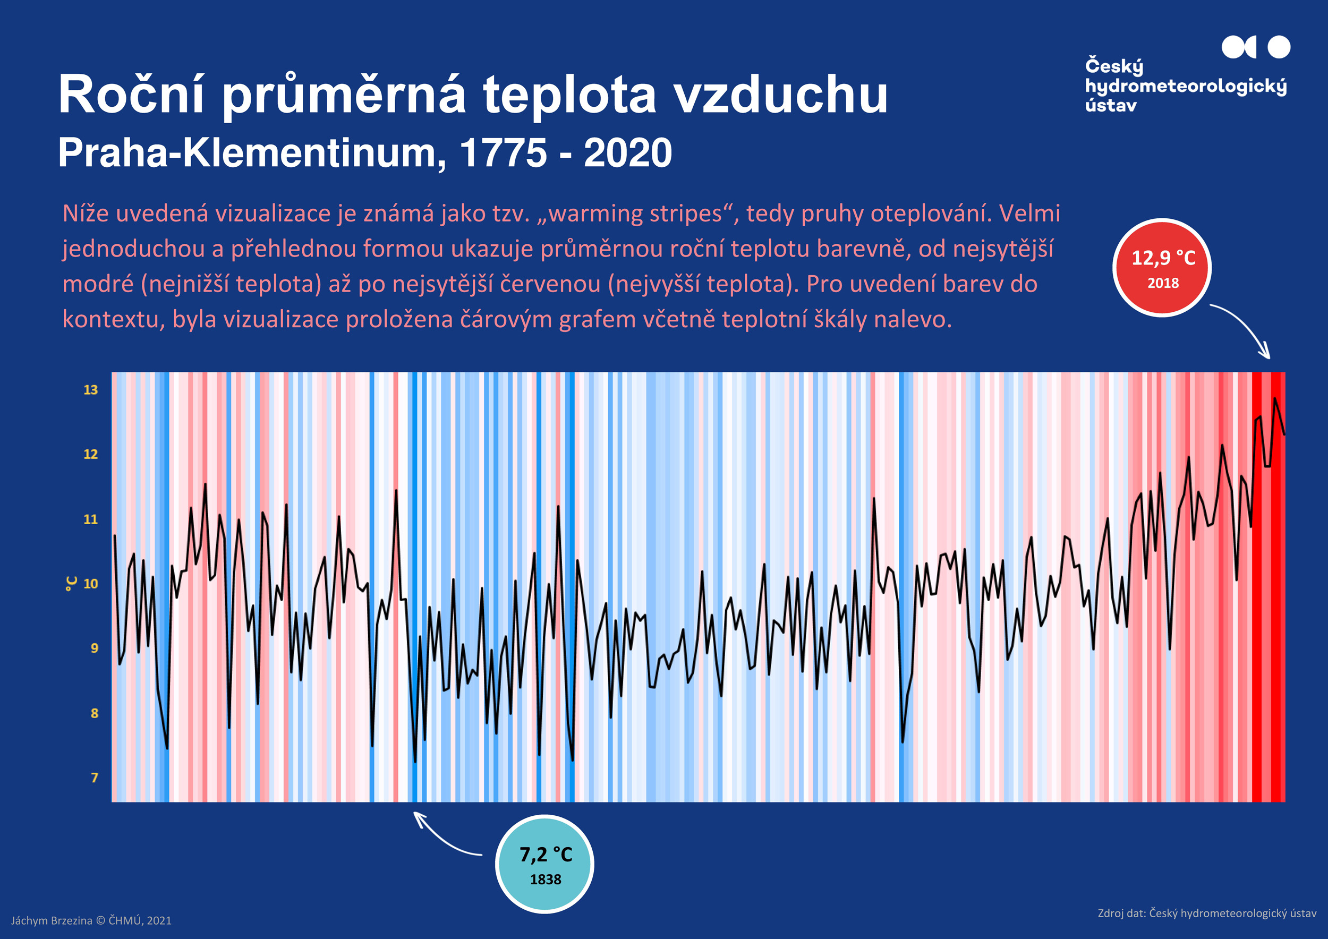


Credit: Ulrika
Střešovický rybník

Slide 21



During the past two centuries, anthropogenic transfers have resulted in gene flow between substantially distant populations, even between different river basins. Currently, the breeding stocks of Central Europe contain gene pools of various origins. Considering that stocking with hatchery-reared fish occurs in this region, the high haplotype diversity and intermixing between the Atlantic and Danubian lineages in
many populations is not surprising.
Salmo trutta Linnaeus, 1758
Salmo labrax Pallas, 1814

Slide 22

Cesta do pekla je vydlážděna samými dobrými úmysly.

Slide 23

European Freshwater fishes
2023 558 spp. assessed
2007 531 spp. assessed
35% in a threat category
37% in 2007
Freyhof, 2023

Slide 24



Slide 25
Závěr
Pochopení
  genetická ou strukturu, výskyt, historii, biologii, ekologii,
Předběžná opatrnost
  vše maximálně lokálně (nasazován, umělá reprodukce),
  co znamená čistá populace (markery, velikost vzorku)
Komplexnost
  řešit primárně prostředí, kde se vyskytuje
Koordinovanost
  shromažďovat informace, vzorky, data
  platforma

Slide 26








Děkuji za pozornost
Kontakt: prof. Ing. Lukáš Kalous, Ph.D.; kalous@af.czu.cz; tel. 608 567 521
Děkujeme za podporu
Partneři projektu
Děkujeme za propůjčení lokalit

Slide 27





Slide 28
Různé typy prostředí
Nepřírodní (umělé) prostředí
Polopřírodní
prostředí
Přírodní
prostředí
Introdukce

